Slide 1

Викторина
«Экологическая тропа»
(для 5-6 классов)
МБУ ДО «Дом детского творчества»
г. Находка Приморского края
Выполнили: Дегтярь Елена Михайловна
Дружинина Татьяна Юрьевна
педагоги дополнительного образования
МБУ ДО «Дом детского творчества» г. Находка.
2025 г.

Slide 2
Актуальность. Городской экологический конкурс «Экологическая тропа» традиционно проводится на протяжении более 10 лет в сентябре в г. Находка для учащихся 5-11 классов школ Находкинского городского округа на территории МБУ ДО «Дом детского творчества».
Зная востребованность экологических конкурсов, проводимых педагогами ДДТ для учащихся нашего НГО, мы разработали данную викторину «Экологическая тропа», которая позволяет подготовиться к участию в конкурсе.
Такая форма подготовки, а при карантинах и проведения экологического конкурса, была выбрана с учетом: разной сменности в школах (затруднительно проводить методом прямой трансляции через ZOOM), а также с учетом значительного объёма заданий с самостоятельным поиском ответов.
Педагогическая целесообразность Викторина «Экологическая тропа» может быть рекомендована для методистов и педагогов дополнительного образования образовательных учреждений с естественно научной направленностью, для работы с группами обучающихся среднего школьного возраста (11-14 лет), и при реализации разнообразных социально-образовательных проектов в школах и в учреждениях доп. образования.

Slide 3
Цель викторины: развитие интереса и бережного отношения детей к природе своего родного города, края и страны
Задачи:
Воспитательные:
- формирование экологической грамотности, разумного отношения ко всем природным объектам;
- воспитывать у детей экологически грамотное поведение и здоровый образ жизни.;
- формирование у участников навыков принятия совместных решений.
Развивающие:
- развитие познавательной инициативы и коммуникативных навыков;
- подготовка к решению жизненных задач;
- возможность использования собственного опыта для решения общих задач.
Обучающие:
- закрепление и интерпретация уже полученных знаний по экологии и биологии
- ознакомить учащихся с редкими, охраняемыми растениями и животными Красной книги Приморского края. и России.
- расширение кругозора учащихся.

Slide 4
УВАЖАЕМЫЕ УЧАСТНИКИ ВИКТОРИНЫ!
-внимательно читайте задания:
-в листе для записи ответов указано количество правильных ответов для каждого конкретного задания (один или несколько);
-не ограничивайтесь только выбором буквы- обязательно давайте название (видовое или родовое);
- буквы находятся под изображениями.

Slide 5
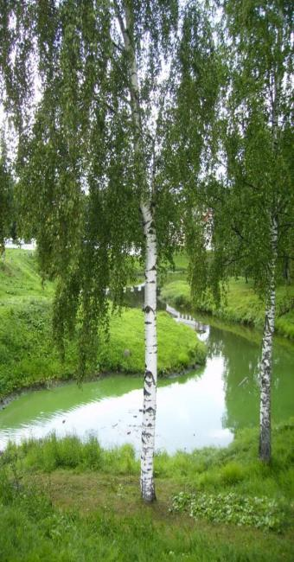
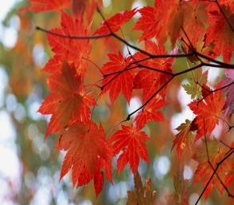
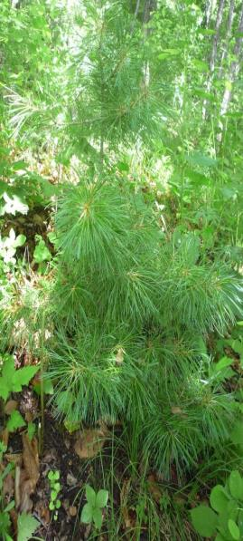
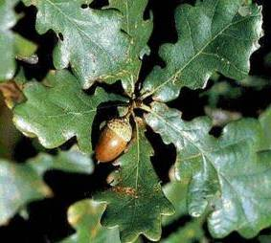
Задание № 1. Какое дерево является символом России?
А-
Б-
С-
Д-

Slide 6
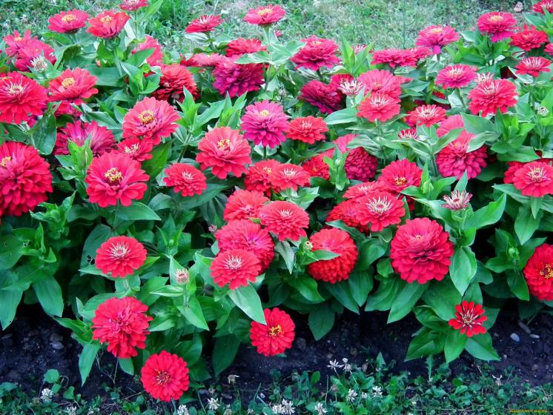
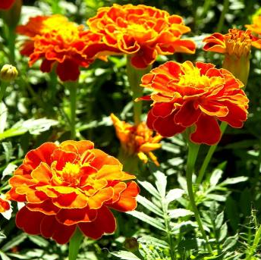
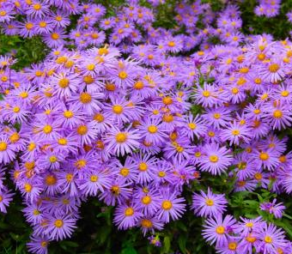
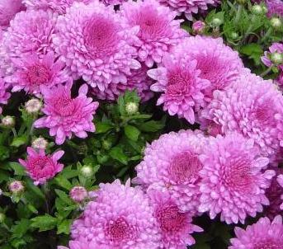
Задание № 2. Назовите все эти осенние цветы
А-
Б-
С-
Д-

Slide 7
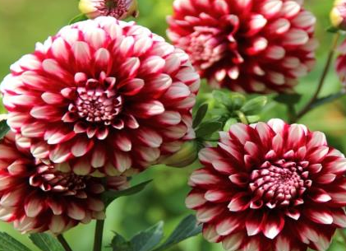
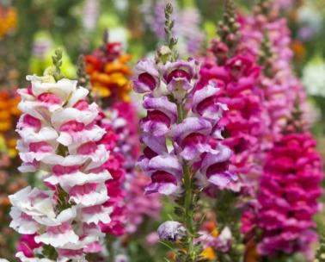
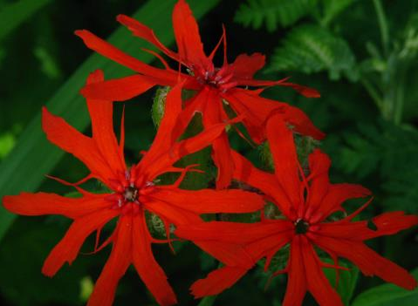
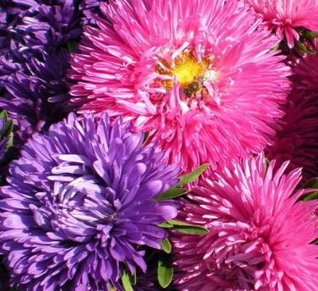
Задание № 3. Как называются эти цветы?
А-
Б-
С-
Д-

Slide 8
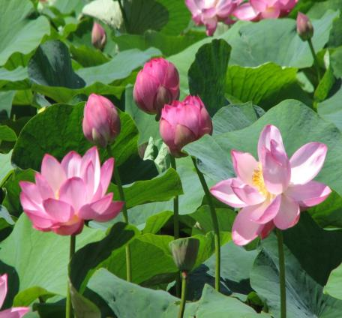
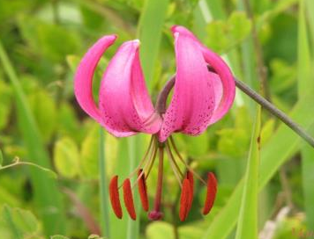
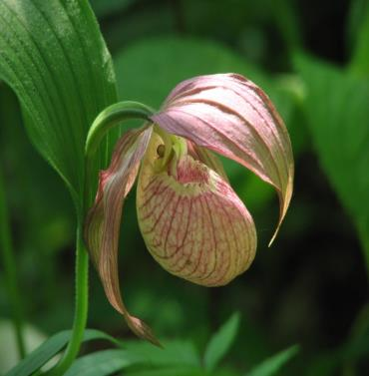
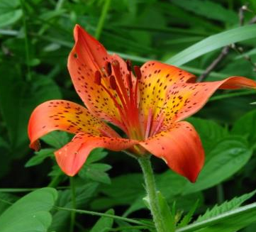
Задание № 4. Назовите растения Красной книги Приморского края
А-
Б-
С-
Д-

Slide 9
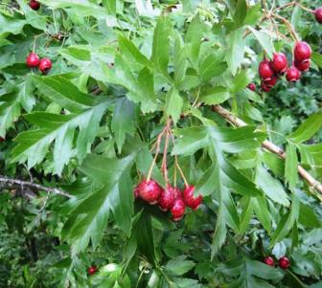
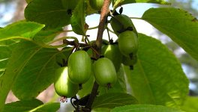
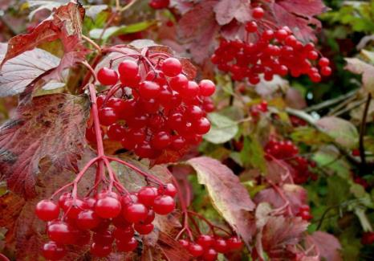
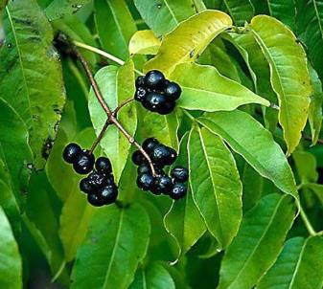
Задание № 5. С веток каких растений эти плоды?
А-
Б-
С-
Д-

Slide 10
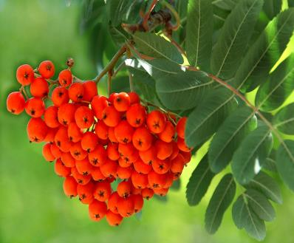
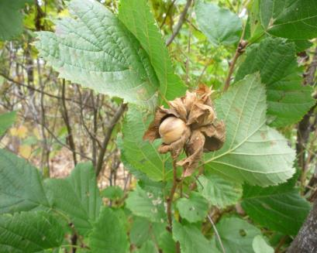
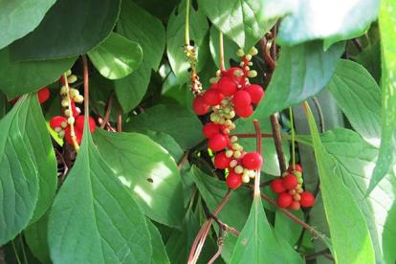
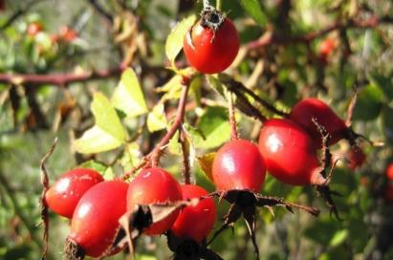
Задание № 6. Определить и назвать все растения
А-
Б-
С-
Д-

Slide 11
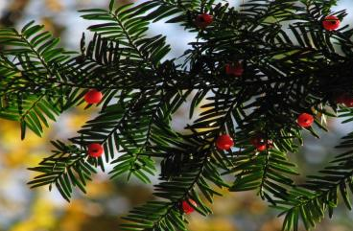

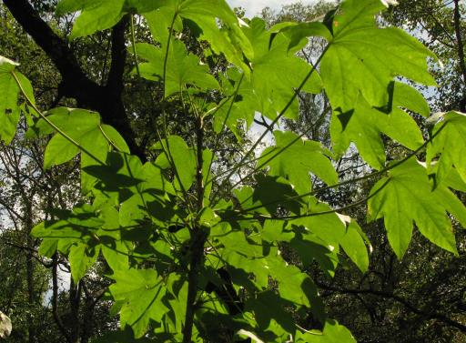
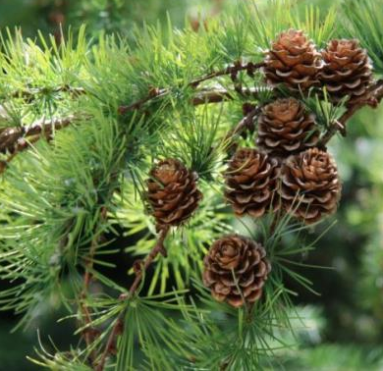
Задание № 7. Какие растения занесены в Красную книгу Приморья?
Б-тис
А-клен
С-диморфант семилопастной
Д-лиственница

Slide 12
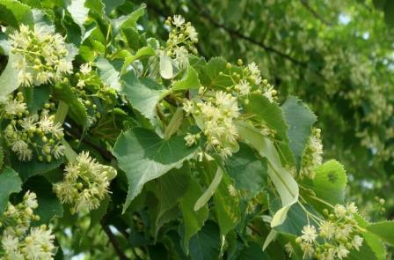
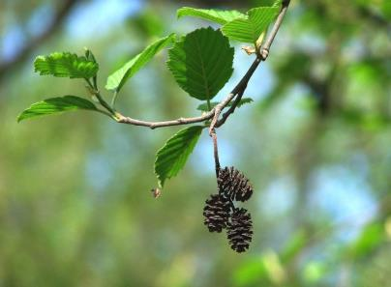
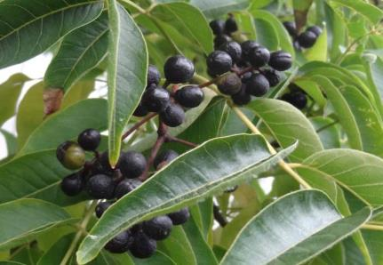
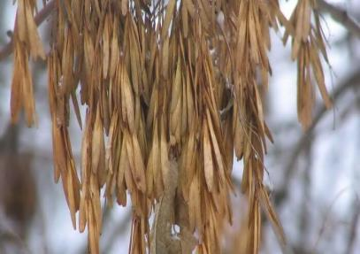
Задание № 8. Как называются эти растения?
А-
Б-
С-
Д-

Slide 13
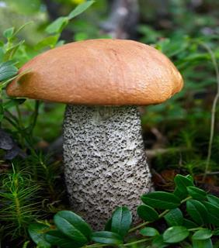
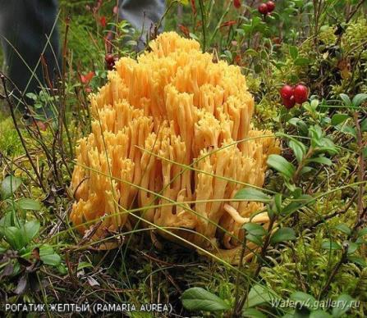
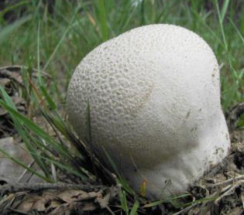
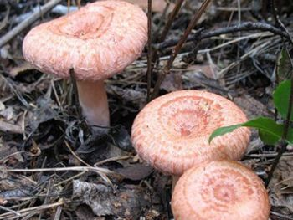
Задание № 9. Определить и назвать грибы
Б-
А-
С-
Д-

Slide 14
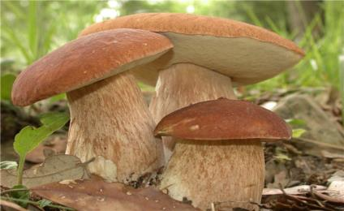
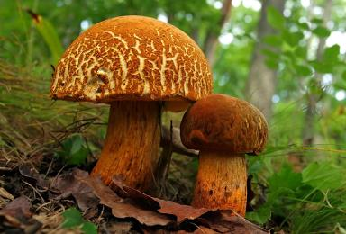
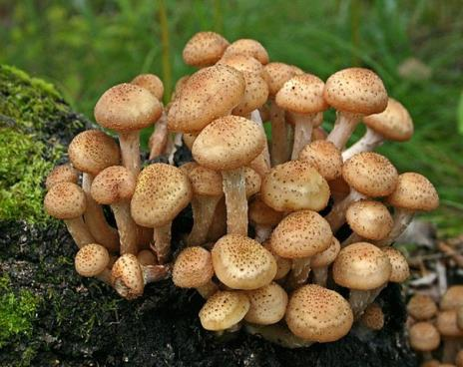
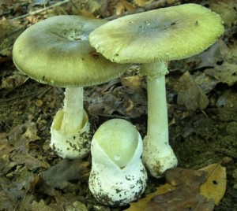
Задание № 10. Какой гриб очень ядовитый?
А-
Б-
С-
Д-

Slide 15
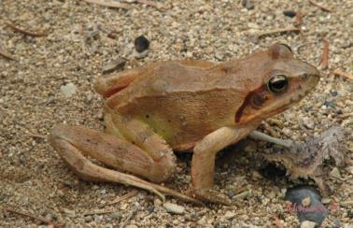
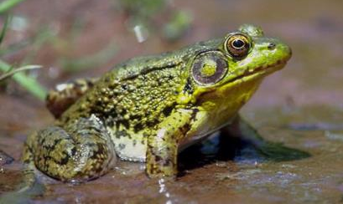
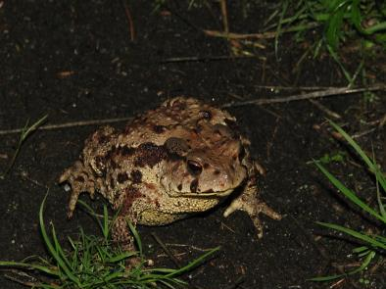
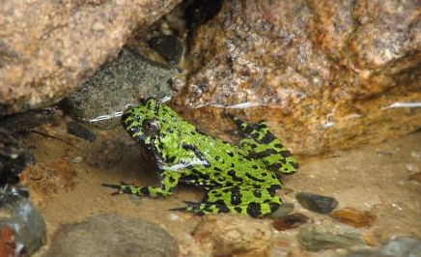
Задание № 11. Какое земноводное не желательно брать в руки и почему?
А- Дальневосточная лягушка
Б- Лягушка прудовая
С- Жаба азиатская
Д- Жерлянка восточная

Slide 16
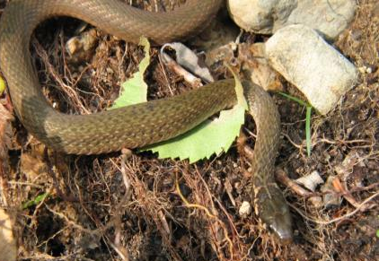
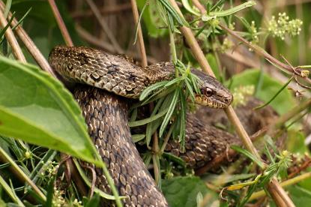
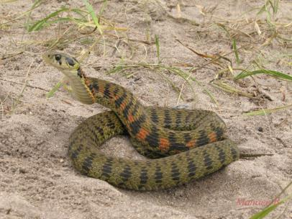
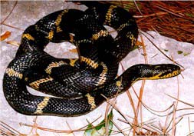
Задание № 12. Какие змеи опасны для нас?
Б- Каменистый щитомордник
А-Японский уж
С- Полоз амурский
Д - Тигровый уж

Slide 17
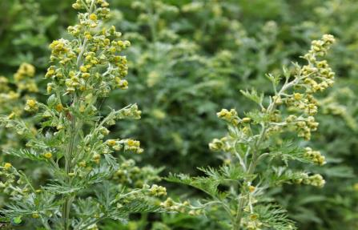
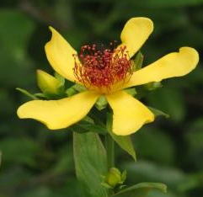
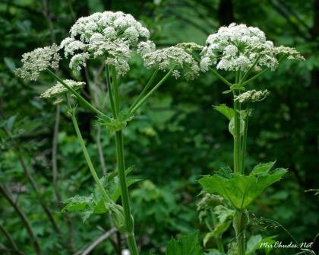

Задание № 13. Сок какого растения вызывает ожог кожи на солнце?
Б - зверобой
А - полынь
С - чистотел
Д-борщевик рассеченный

Slide 18




Задание № 14. С какого дерева эти шишки?
А-
Б-
С-
Д-

Slide 19




Задание № 15. Найдите лишнюю картинку из четырех.
Б -
А-
Д -
С -

Slide 20




Задание № 16. Какое из этих растение
ядовитое?
А-барбарис
Б-аризема
С-рябина
Д-диморфант

Slide 21




Задание № 17. С каких деревьев эти ветки?
А-
Б-
Д-
С-

Slide 22




Задание № 18. Выбрать и назвать редкое растение Приморья
Б-
А-
С-
Д-

Slide 23




Задание № 19. Все ли эти растения лекарственные?
А- валериана
Б- бодан тихоокеанский
С-зверобой
Д- элеутерококк колючий

Slide 24




Задание № 20. Кого мы не встретим на экологической тропе?
Б - поползень
А-белка
С- бурундук
Д- дальневосточный лесной кот

Slide 25
Ответы на вопросы викторины
№ вопроса | Примечание | Ответы
1 | Выбрать один | С - береза
2 | Назвать все | А - циния, Б- бархатцы, С- сентябринки (астра китайская), Д- хризантемы
3 | Назвать все | А- георгины, Б - львиный зев, С- лихнис сверкающий, Д- астры
4 | Назвать все | А- лилия поникающая, Б- лотос Комарова, С- венерин башмачек, Д- лилия даурская
5 | Назвать все | А- боярышник, Б- актинидия коломикта, С- бархат, Д- калина
6 | Назвать все | А- рябина, Б- лещина, С- лимонник, Д- шиповник
7 | Выбрать несколько | Б- тис остроконечный, С- диморфант
8 | Выбрать несколько | А- липа, Б- ольха, С- бархат амурский, Д- ясень
9 | Назвать все | А- подосиновик, Б- рогатик (рамария), С- дождевик, Д- волнушки
10 | Выбрать один | Д- бледная поганка
11 | Выбрать один | Д- жерлянка

Slide 26
Ответы на вопросы викторины (продолжение)
№ вопроса | Примечание | Ответы
12 | Выбрать один | Б- каменистый щитомордник
13 | Выбрать один | Д- борщевик рассеченный
14 | Назвать все четыре | А- ель, Б- пихта, С- сосна, Д- сосна кедровая, кедр
15 | Выбрать один | Д- лиственница
16 | Выбрать один | Б- аризема
17 | Назвать все четыре | А- боярышник, Б – берёза, С – ива, Д - ясень
18 | Выбрать ответ | С- женьшень
19 | Выбрать ответ | Да, все
20 | Выбрать ответ | Д- дальневосточный лесной кот

Slide 27

Благодарим за активное участие в
нашей викторине!

